Slide 1

下線と斜線を入れよう!
このコードを追加してください

Slide 2

こんな感じになってたら成功!!

Slide 3


リストを作ろう
１から順番に数字が振られる
⚫︎ができる

Slide 4
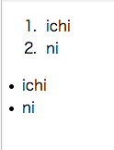
こんな感じだったらok

Slide 5
cssをやってみよう

Slide 6
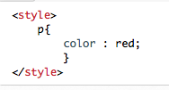
headの中にこれを書こう

Slide 7

こんな感じだったら成功!!

Slide 8
説明
colorは文字の色を変えるプロパティです。

Slide 9
コンピューターで表示される色は
rgbを使って示します。
#の後に16進数を入れて使います。
16進数とは0~9 a~fまで
合計で16この数字を使って表す方法です。
カンタンに言うと光の三原色で
ffffffが白で000000が黒です。

Slide 10
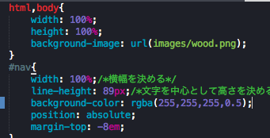
背景画像を設定
背景色を設定

Slide 11
enchantjs.com/downloadに移動

Slide 12
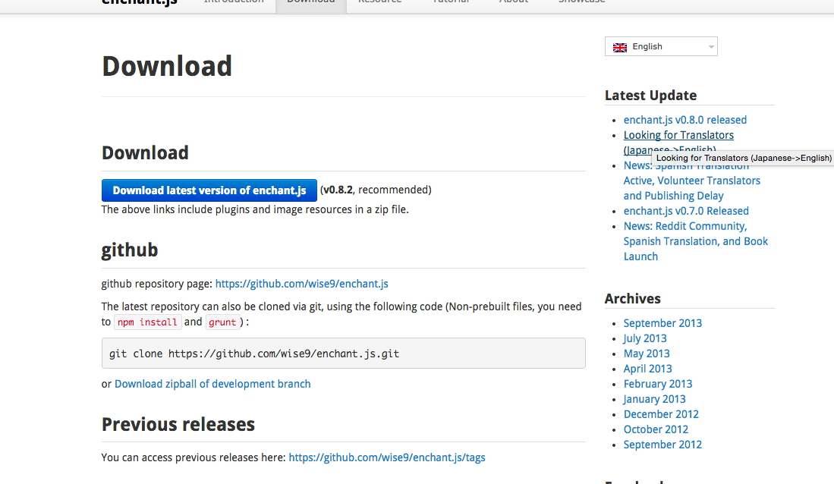
これをクリック

Slide 13
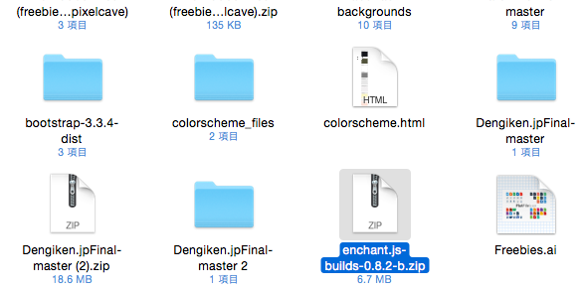

これをダブルクリック

Slide 14
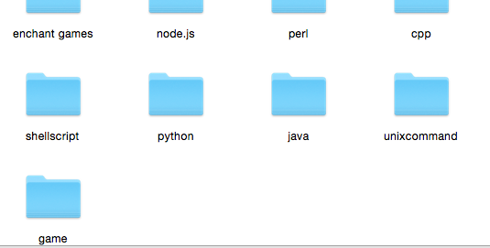
gameフォルダを作成

Slide 15
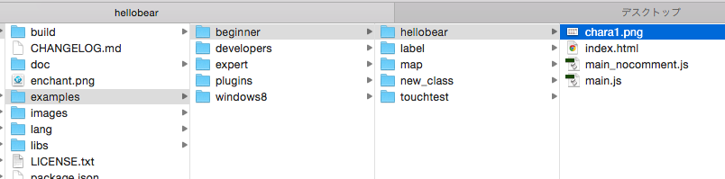
enchant.js
index.html
chara1.png
をgameフォルダにコピー

Slide 16
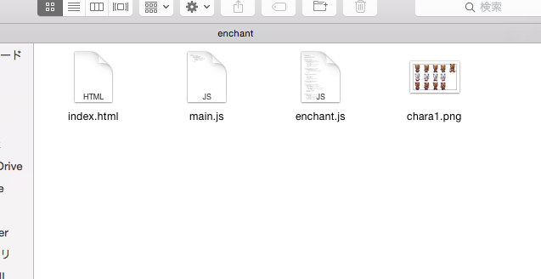
main.jsをつくる

Slide 17
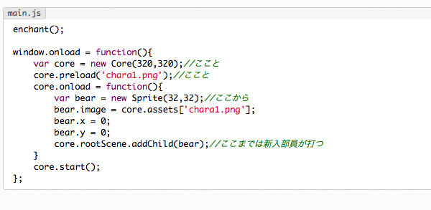
main.jsに次のように打つ

Slide 18
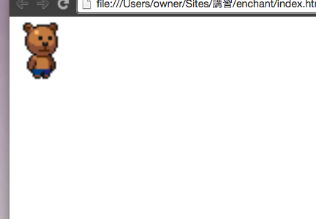
こうなったら成功!!

Slide 19
enchant.jsを使うという合図
ゲーム画面を作る
chara1.pngを読み込む(ゲームのロード中と同じこと)

Slide 20
クマの画像をさっきのchara1に変える
クマを作る
左上に位置を設定
画面にクマを表示

Slide 21
spriteとは
背景の上に画像を重ねている。
ファミコンで使われていた手法。

Slide 22
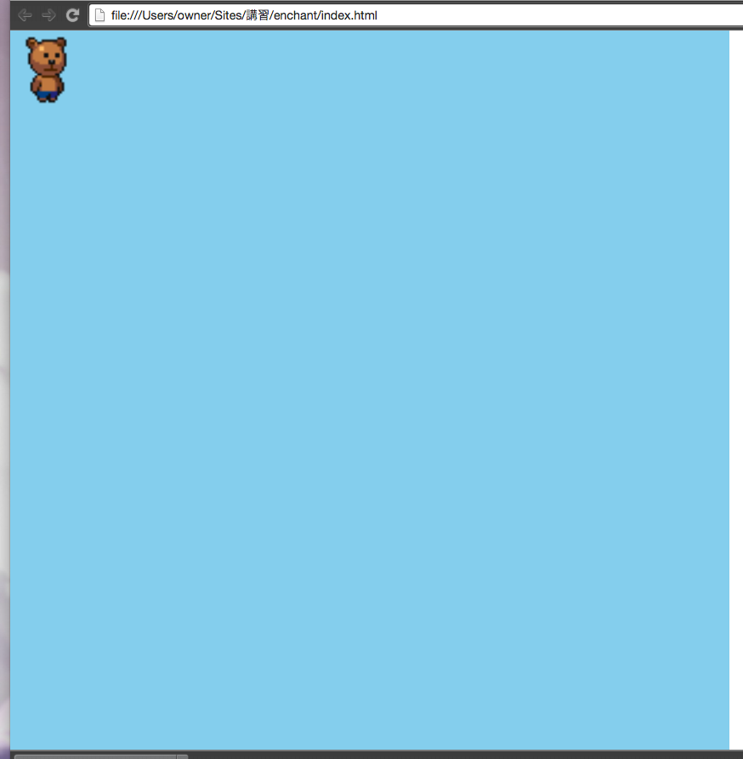
青いところがゲーム画面です
一番端がx = 320 y = 320

Slide 23
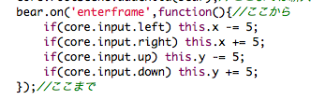
このコードを打ってください

Slide 24
bearが呼び出された時という意味
上から左キーを押した時右、上、下と続く
x += 5はx = x +5という意味

Slide 25
お疲れ様でした!!

